Slide 1
과목_학년학기_단원 | suh_h_0401_01
차시명 | 11 재밌게 놀이를 해요(도깨비 물건 찾기)
파일명 | suh_h_0401_01_0011
검토 | 담당
수학팀 | 박종민
문서 HISTORY
번호 | 버전 | 문서 작성일 | 내용 비고 | 작성자 (내선번호) | 검토자
1 | V 1.0 | 2022.1.3 | 문서 발생 | 박종민
2 | V 1.0 | 2022.1.5 | 1차 검수 |  | 김예림
3 | V 2.0 | 2022.1.5 | 문서 수정 | 박종민
4 | V 2.0 | 2022.1.5 | 2차 검수 및 수정 | 김예림
5
6
7
8
9
10
11

Slide 2
학습 단계 | 자료명 |  | 프레임 수 | 교과서 정보 | 파일명 | 자료 형태
도입 | 학습 목표 | 이번 시간에 배울 내용 | 1 |  | suh_h_0401_01_0011_101_1.html | Html5
전개 | 창의 놀이터 | [활동 1] 놀이 진행 방법(숨은 숫자 찾기) | 1 | 수학 28쪽 | suh_h_0401_01_0011_201_1.html | Html5
정리 | 차시 예고 | 다음 시간에 배울 내용 | 1 |  | suh_h_0401_01_0011_301_1.html | Html5
총 프레임 수 |  |  | 6

Slide 3
4-1
1. 큰 수
suh_h_0401_01_0011_101_1
11 재밌게 놀이를 해요(숨은 숫자 찾기)
Θ Description & Function
#1
[이번 시간에 배울 내용]
1
이번 시간에는 무엇을 배울까요?
수학 32~33쪽
놀이를 통해 숨은 숫자들을 찾을 수 있고 가장 큰 수와 가장 작은 수를 만들 수 있습니다.

Slide 4
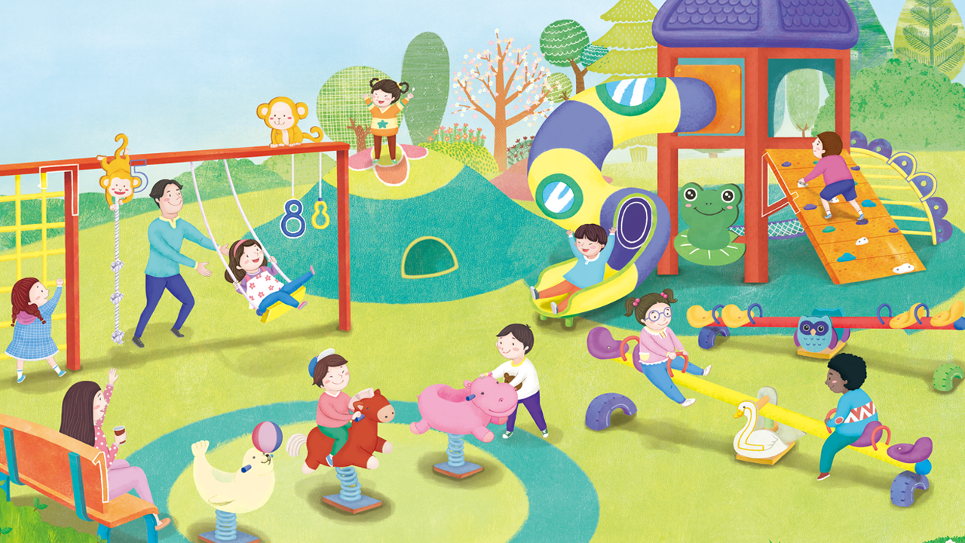

4-1
1. 큰 수
suh_h_0401_01_0011_201_1
11 재밌게 놀이를 해요(숨은 숫자 찾기)
Θ Description & Function
그림에 숨어 있는 8개의 숫자를 모두 찾고 그 숫자를 한 번씩 사용하여 가장 큰 수와 가장 작은 수를 만들어 보세요.
탭 이벤트
확대 버튼 및 풀 팝업창(다음 슬라이드)
#1
그림
방법
물음 1
#2
삽화 파일명 | playPage__background_1_.png 한대희 4-1 지도서\app\resource\contents\lesson01\ops\game\game_1\src\image

Slide 5

4-1
1. 큰 수
suh_h_0401_01_0011_201_1
11 재밌게 놀이를 해요(숨은 숫자 찾기)
Θ Description & Function
< 확대 버튼 클릭 시 나타나는 화면>
확대/축소 기능
그림에 숨어있는 8개의 숫자를 찾고, 가장 큰 수와 가장 작은 수를 만들어 봅시다.
#1

Slide 6




4-1
1. 큰 수
suh_h_0401_01_0011_201_1
11 재밌게 놀이를 해요(숨은 숫자 찾기)
Θ Description & Function
그림에 숨어 있는 8개의 숫자를 모두 찾고 그 숫자를 한 번씩 사용하여 가장 큰 수와 가장 작은 수를 만들어 보세요.
그림 보기 약물 사용 -확대 버튼 및 풀 팝업창(다음 슬라이드)
기존 개발물 참고 https://cdata2.tsherpa.co.kr/tsherpa/MultiMedia/Flash/2020/curri/index.html?flashxmlnum=yuni4856&classa=A8-C1-21-MM-MA-03-02-06-0-0-0-0&classno=MA_21_03/suh_0201_01_0006/suh_0201_01_0006_202.html
#1
그림
방법
물음 1
#2
활동 방법
#2
그림에는 8개의 숫자가 숨어 있다고 했으므로 숨어 있는 숫자 8개를 모두 찾아봅니다.
찾은 숫자를 먼저 쓰고 이 숫자를 한 번씩 사용하여 가장 큰 수와 가장 작은 수를 만들어 봅니다.

Slide 7
4-1
1. 큰 수
suh_h_0401_01_0011_201_1
11 재밌게 놀이를 해요(숨은 숫자 찾기)
Θ Description & Function
< 그림 보기 버튼 클릭 시 나타나는 화면>
확대/축소 기능
#1
그림에 숨어있는 8개의 숫자를 찾고, 가장 큰 수와 가장 작은 수를 만들어 봅시다.

Slide 8



4-1
1. 큰 수
suh_h_0401_01_0011_201_1
11 재밌게 놀이를 해요(숨은 숫자 찾기)
Θ Description & Function
그림에 숨어 있는 8개의 숫자를 모두 찾고 그 숫자를 한 번씩 사용하여 가장 큰 수와 가장 작은 수를 만들어 보세요.
그림 보기 약물 사용 -확대 버튼 및 풀 팝업창(10~11번 슬라이드 참고)
기존 저작물 약물 사용 - ‘놀이 더보기1’ 클릭 시 풀 팝업창(12번 슬라이드 참고) - ‘놀이 더보기2’ 클릭 시 풀 팝업창(13번 슬라이드 참고)
답 칸 클릭하면 답 나타남. 정답 확인 버튼은 정답 가리기로 토글 됨.
#1
그림
방법
물음 1
내가 찾은 숫자
0
1
2
3
4
5
7
8
만들 수 있는 가장 큰 수
87543210
만들 수 있는 가장 큰 수
10234578
#2
#2
#3
놀이 더 보기 1
놀이 더 보기 2

Slide 9
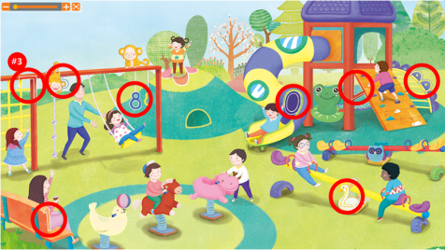

4-1
1. 큰 수
suh_h_0401_01_0011_201_1
11 재밌게 놀이를 해요(숨은 숫자 찾기)
Θ Description & Function
< 그림 보기 버튼 클릭 시 나타나는 화면>
확대/축소 기능
풀이 확인 팝업창(다음 슬라이드)
정답 확인 클릭 시 정답 원 나타남. 처음에는 안 보임. <정답화면>
#1
그림에 숨어있는 8개의 숫자를 찾고, 가장 큰 수와 가장 작은 수를 만들어 봅시다.
#2
#3

Slide 10








4-1
1. 큰 수
suh_h_0401_01_0011_201_1
11 재밌게 놀이를 해요(숨은 숫자 찾기)
Θ Description & Function
< 풀이 확인 클릭 시 나타나는 화면>
그림에 숨어있는 8개의 숫자를 찾고, 가장 큰 수와 가장 작은 수를 만들어 봅시다.
풀이
삽화 파일명 | icon_num_1~8.png 한대희 4-1 지도서\app\resource\contents\lesson01\ops\game\game_1\src\image

Slide 11




4-1
1. 큰 수
suh_h_0401_01_0011_201_1
11 재밌게 놀이를 해요(숨은 숫자 찾기)
놀이 더 보기 1
Θ Description & Function
< ‘놀이 더 보기 1’ 버튼 클릭 시 나타나는 화면>
이너 버튼(페이지 2개)
인원
2명
준비물
종이, 필기도구
활동 방법
수를 만드는 역할과 이를 알아맞히는 역할로 나눕니다.
수를 만드는 역할이 먼저 0부터 9까지의 숫자 중 8개를 한 번씩만 사용하여 여덟 자리 수를 만듭니다.
#1

Slide 12




4-1
1. 큰 수
suh_h_0401_01_0011_201_1
11 재밌게 놀이를 해요(숨은 숫자 찾기)
놀이 더 보기 1
Θ Description & Function
< ‘놀이 더 보기 1’ 버튼 클릭 시 나타나는 화면>
활동 방법
수를 알아맞히는 역할은 알아맞힐 때까지 질문을 몇 번 하였는지를 기록합니다.
질문을 할 때에는 대답을 ‘예’ 또는 ‘아니요’로 할 수 있게 해야 하며 그렇지 못한 경우는 그 질문에 대답하지 않고 질문한 횟수에 포함합니다.
알아맞히면 역할을 바꿔서 다시 진행합니다.
최종적으로 알아맞히기까지의 질문 횟수가 적은 학생이 이깁니다.

Slide 13
4-1
1. 큰 수
suh_h_0401_01_0011_201_1
11 재밌게 놀이를 해요(숨은 숫자 찾기)
놀이 더 보기 2
Θ Description & Function
< ‘놀이 더 보기2’ 버튼 클릭 시 나타나는 화면>
이너 버튼(페이지 2개)
인원
3명 이상
준비물
주사위
활동 방법
주사위를 모둠별로 1개씩 준비합니다.
모둠원 각자 규칙을 정해 뛰어 세기를 5번 하여 6개의 수를 모두 차례대로 적어 둡니다.
문제를 낼 순서를 정합니다.
#1

Slide 14

4-1
1. 큰 수
suh_h_0401_01_0011_201_1
11 재밌게 놀이를 해요(숨은 숫자 찾기)
놀이 더 보기 2
Θ Description & Function
< ‘놀이 더 보기 2’ 버튼 클릭 시 나타나는 화면>
활동 방법
문제를 맞힐 모둠원 중 한 명이 주사위를 굴립니다.
문제를 내는 모둠원은 나온 주사위 눈에 해당하는 순서의 수를 부릅니다.
뛰어 세기가 다음과 같은 경우
10000-20000-30000-40000-50000-60000
이때 주사위의 눈이 2가 나오면 20000이 됩니다.
규칙을 알아차린 모둠원이 ‘정답’을 외치고 알아맞힙니다. 맞히지 못하면 맞히는 모둠원이 나올 때까지 의 과정을 반복합니다. 맞히면 문제를 내는 다음 순서로 넘어갑니다.

Slide 15
4-1
1. 큰 수
suh_h_0401_01_0011_301_1
11 재밌게 놀이를 해요(숨은 숫자 찾기)
Θ Description & Function
#1
[다음 시간에 배울 내용]
1
다음 시간에는 무엇을 배울까요?
수학 34~35쪽
수학 익힘 24~25쪽
2. 각도

